Slide 1
Разнообразие природы Земли
Природно-территориальный комплекс (ПТК) - участок земной поверхности (суши и океана), который отличается особенностями природных компонентов, находящихся в сложном взаимодействии.

Slide 2
ПТК
Азональные
Зональные
ПК суши
ПК океана
Природные зоны – широтная зональность
Природные зоны – высотная поясность

Slide 3
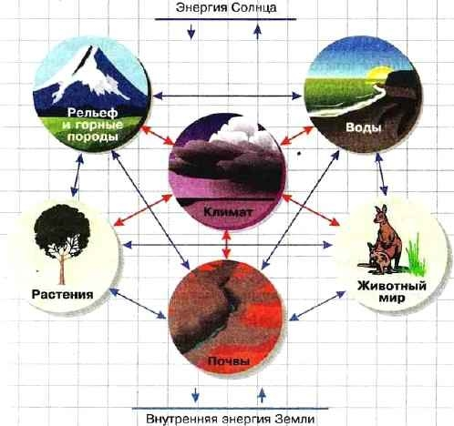

Slide 5
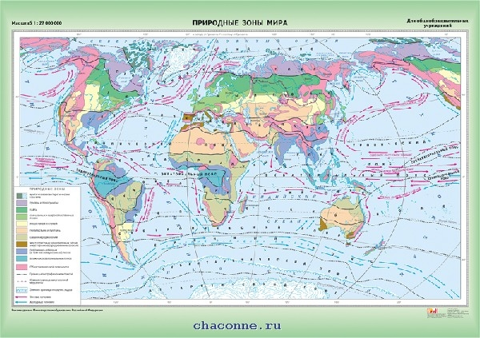

Slide 6
